Slide 1
Создание сайта по подготовке к ЕГЭ по русскому языку
Проект выполнен учащимся ГБОУ школы № 654 им. А.Д. Фридмана Земляковым М.

Slide 2
Введение
ЕГЭ по русскому является обязательным для всех учащихся заканчивающих 11 класс. В интернете есть много сайтов которые помогут проверить ваши знания по предмету, но нет ни одного качественного сайта который бы помог учащимся подготовится к ЕГЭ.
Мой сайт написан для того, чтобы помочь учащимся подготовиться к Экзамену.

Slide 3
Актуальность
ЕГЭ проводится с 2001 года и с каждым годом все усложняется, но используя интернет к нему практически невозможно подготовиться
Всем известно, что разным людям требуется неравное время для освоения того или иного учебного материала. Количество уроков, отведенных на изучение курса русского языка в школе, рассчитано на среднестатистического ученика, а, значит, закономерным является вывод, что не все дети в классе успевают полностью разобраться в теме и натренировать свои навыки до хорошего уровня. Еще одна проблема, с которой сталкиваются учителя в общеобразовательных школах – объяснение новых тем учащимся, которые болели или по другим причинам долгое время не посещали школу. Существующие решения – образовательные порталы – либо устарели либо предоставляют неполную информацию. Таким образом, можно обосновать интерес в создании более удобного сайта для подготовки к ЕГЭ

Slide 4
Цель проекта:
Создать сайт для помощи школьнику в подготовке к ЕГЭ по Русскому языку.
Задачи:
1.Разработать теорию для подготовки к Егэ
2. Разработать структуру сайта
3. Создать сайт

Slide 5
Что такое сайт?
Сайт, или веб-сайт(от англ. website: web — «паутина, сеть» и site — «место», буквально «место, сегмент, часть в сети»), — одна или несколько логически связанных между собой веб-страниц; также место расположения контента сервера. Обычно сайт в Интернете представляет собой массив связанных данных, имеющий уникальный адрес и воспринимаемый пользователем как единое целое. Сайты используются для разных целей, поэтому делятся на виды. Чаще всего сайт посвящен одной тематике, расположен по одному уникальному адресу (доменному имени) и воспринимается посетителем как единое целое.

Slide 6
Виды сайтов
Сайт-визитка
Корпоративный сайт
Сайт-сервис
Сайт-каталог

Slide 7
Основные теги, использовавшиеся для создания сайта
Html
Head
Title
Body
P
H1-h6
B
Table
Tr
Td
href

Slide 8
Устройство сайта
Страницы сайтов — это файлы с текстом, размеченным на языке HTML. Эти файлы, будучи загруженными посетителем на его компьютер, обрабатываются браузером и выводятся на его средство отображения (монитор, экран КПК, принтер или синтезатор речи).
Для написания сайта был выбран язык HTML - стандартизированный язык разметки документов для просмотра веб-страниц в браузере. Веб-браузеры получают HTML документ от сервера по протоколам HTTP/HTTPS или открывают с локального диска, далее интерпретируют код в интерфейс, который будет отображаться на экране монитора. Язык HTML позволяет форматировать текст, различать в нём функциональные элементы, создавать гипертекстовые ссылки (гиперссылки) и вставлять в отображаемую страницу изображения, звукозаписи и другие мультимедийные элементы с помощью тегов.

Slide 9
Карта сайта
Карта сайта
Главная страница
Теория для решения задач
Задание
Задание
Задание
Задание
Задание
Задание
Задание
Задание
Задание
Задание
Задание
Задание
Задание
Задание
Задание
Задание
Задание
Задание
Задание
Задание
Задание
Задание
Задание
Задание
Задание
Задание

Slide 10
Обратная связь
Сайт получил положительные отзывы от целевой аудитории. Интерфейс был интуитивно понятен по структуре, заложенной автором. Некоторые пользователи используя сайт начали готовится к ЕГЭ. Отрицательных отзывов не последовало.

Slide 11
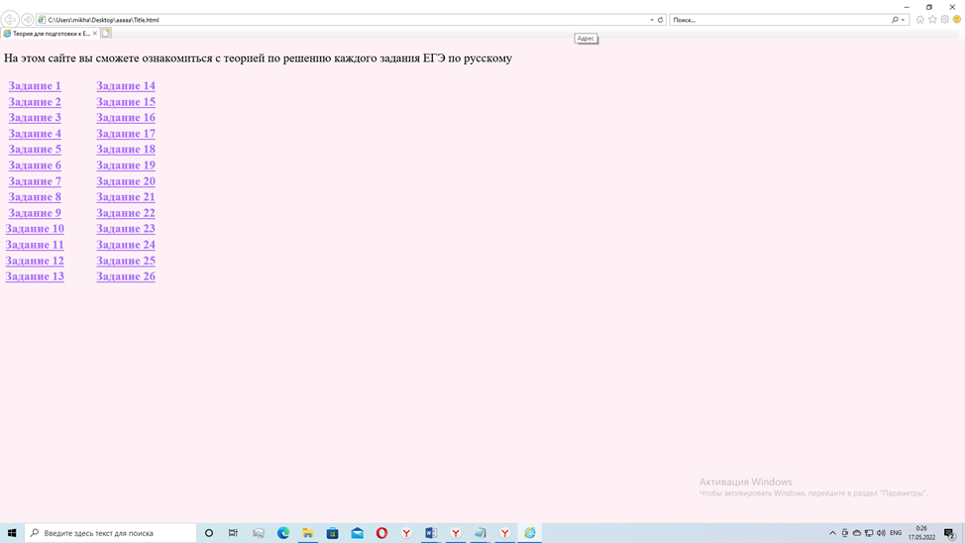
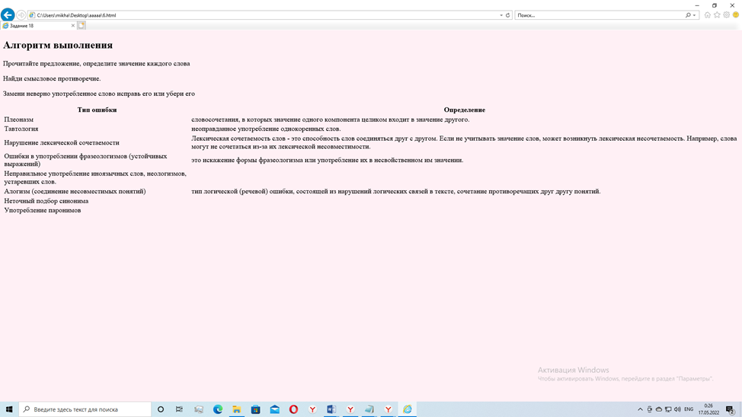
Внешний облик сайта
«

Slide 12
Заключение
В процессе выполнения проекта я создал сайт для помощи школьникам в подготовке к Единому Государственному Экзамену: сайт содержит теорию для подготовки к экзамену. Для создания сайта я использовал язык HTML.
Ссылка на сайт: https://gamalkin.github.io/Start

Slide 13
Список использованной литературы
http://www.sitehere.ru/osnovy-sajtostroeniya
https://www.seostop.ru/sozdanie-saita/html-css/tegi.html
https://webformyself.com/tegi-dlya-sajta-html/
https://ru.wikipedia.org/wiki/Сайт
https://ria.ru/20190528/1554973012.html

